Slide 1

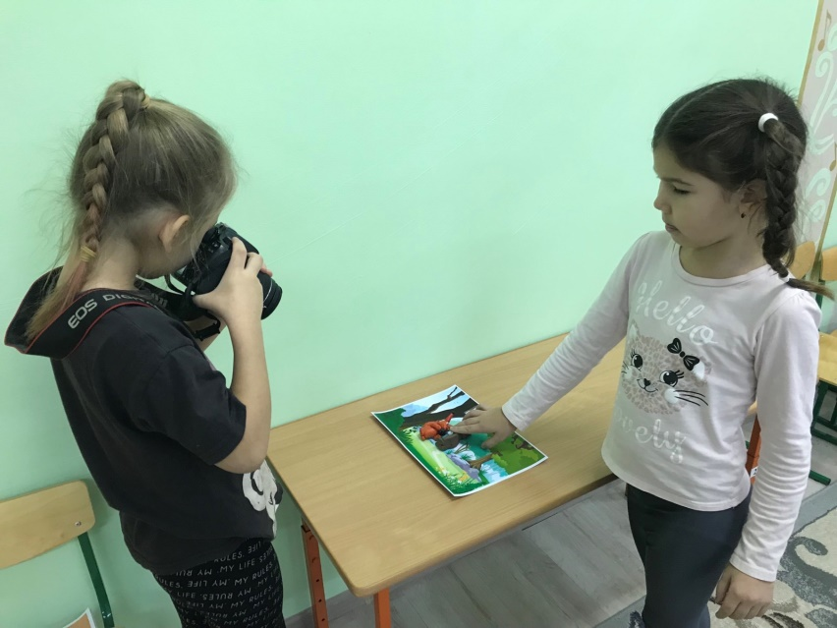
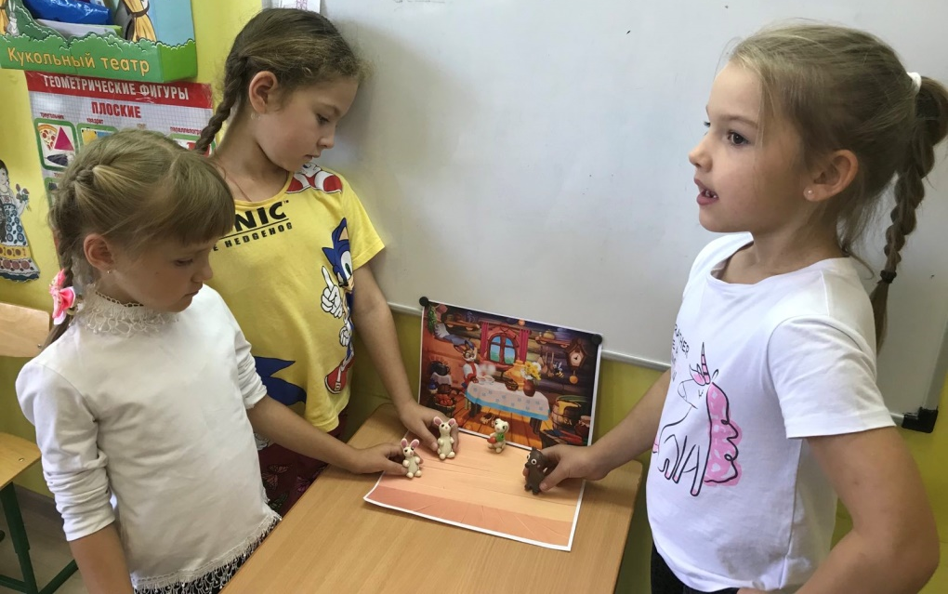
СП ДС «Тополёк» ГБОУ СОШ №8 пгт Алексеевка г.о. Кинель
Педагогический проект по ознакомлению детей старшего дошкольного возраста с ОВЗ с трудом взрослых в рамках пилотной площадки по направлению «Социально-коммуникативное развитие»
«Профессии»
Руководители проекта:
Занина Любовь Викторовна, воспитатель
Семенова Юлия Рустамовна, воспитатель

Slide 2
Актуальность
Как важно, чтобы детям было интересно заниматься той или иной деятельностью, чтобы их лица излучали радость, а глаза горели восторгом. Особенно, если это детки с ОВЗ. А как добиться такого эффекта?
Опыт показывает, что одно из наиболее важных условий успешного развития таких детей является включение в образовательный процесс детского творчества – разнообразие и вариативность работы с детьми.
Новизна обстановки, разнообразные материалы, интересные для детей новые и оригинальные технологии, возможность выбора – вот что помогает не допустить в детскую деятельность однообразие и скуку, обеспечивает живость и непосредственность детского восприятия и деятельности. Важно каждый раз создавать новую ситуацию, чтобы дети, с одной стороны, могли применить усвоенные ранее навыки, с другой – искали новые решения, творческие подходы. Именно это вызывает у детей положительные эмоции, радостное удивление, желание творить и познавать новое.
В поисках новых методов, позволяющих интегрировать разные виды детской деятельности и образовательные области, для ознакомления старших дошкольников с ОВЗ с миром профессий мы обратились к мультипликации. Главная педагогическая ценность мультипликации как вида современного искусства заключается, прежде всего, в возможности интегративного развития личности. Кроме того, именно мультипликация помогает максимально сближать интересы взрослого и ребенка, отличаясь доступностью и неповторимостью жанра. С ее помощью можно сделать процесс обучения удовольствием для дошкольников. Положительное воздействие анимации может стать прекрасным развивающим пособием для раскрепощения мышления, развития творческого потенциала.
Многие психологи подтверждают, что мультипликация – это отличный способ раскрыть у дошкольников творческие задатки, развить коммуникативные способности и лидерские качества.

Slide 3
Вид проекта – информационно- творческий.
Продолжительность проекта – долгосрочный
Участники проекта – воспитатели, родители, воспитанники подготовительной к школе группы с ОВЗ.
Цель проекта – знакомство детей с различными профессиями и формирование у дошкольников первых трудовых умений
.
Интеграция образовательных областей: «Познавательное развитие», «Социально-коммуникативное развитие», «Художественно-эстетическое развитие», «Речевое развитие».

Slide 4
Задачи проекта:
1. Сформировать у детей элементарное представление о тайнах мультипликации, о профессиях людей их создающих (сценарист, художник-аниматор, оператор съемки, звукооператор ) познакомить их с историей возникновения и видами мультипликации, расширив представления детей о видах мультфильмов (кукольный пластилиновый, рисованный, компьютерный и др.) («Познавательное развитие»)
2. Продолжать формировать у детей навыки коммуникации (работать в небольшой подгруппе сверстников и со взрослыми, обсуждать тему, договариваться) в совместной деятельности по созданию мультипликационного фильма («Социально-коммуникативное развитие»)
3. Обеспечить взаимосвязь с другими видами деятельности: изобразительной, музыкальной, художественной литературой, конструированием («Художественно-эстетическое развитие»)
4. Продолжать формировать у детей навыки коммуникации (работать в небольшой подгруппе сверстников и со взрослыми, обсуждать тему, договариваться) в совместной деятельности по созданию мультипликационного фильма («Социально-коммуникативное развитие»)
5. Активизировать словарь детей новыми словами (сценарист, художник-аниматор, оператор съемки, звукооператор, монтаж, озвуковка), совершенствовать звуковую культуру речи, интонационный строй, диалогическую речь («Речевое развитие»)

Slide 5
Этапы проекта:
Первый этап – организационный
Включает подбор и изучение необходимой информации и создание всех необходимых условий для обеспечения реализации проекта.

Slide 6
Второй этап – основной
1. Подготовительная работа с детьми:
2. Беседы («Мир мультипликации», «Мультфильм»).
3. Виртуальные экскурсии на студию «Союзмультфильм», музей мультипликации, виртуальная экскурсия в планетарий.
4. Просмотр мульфильмов «Пластилиновая, «Полет в космос» , «Космическое путешествие».
6. Чтение сказки «Семейные ценности» (выбор детей по которой снят мультипликационный фильм), сказка о солнечной системе.
7. Театрализованная деятельность по сказкам «Семейные ценности» (по которой снят мультипликационный фильм), по сказке о солнечной системе.
8. Этапы работы над созданием мультипликационного фильма «Семейные ценности»:
9. Создание сценария по предложенной сказки «Семейные ценности».
10. Выбор ролей и распределение заданий.
11. Создание героев и выбор декораций (рисование героев, затем их лепка и подготовка фона мультфильма )
12.Покадровая съемка мультфильма (с помощью цифровой камеры, можно и с телефона)
13. Монтаж покадровой съемки (в компьютерной программе).
14. Озвуковка мультфильма (запись голоса, наложение голоса на съемку в компьютерной программе).
15. Подбор и наложение фоновой музыки (в компьютерной программе).

Slide 7
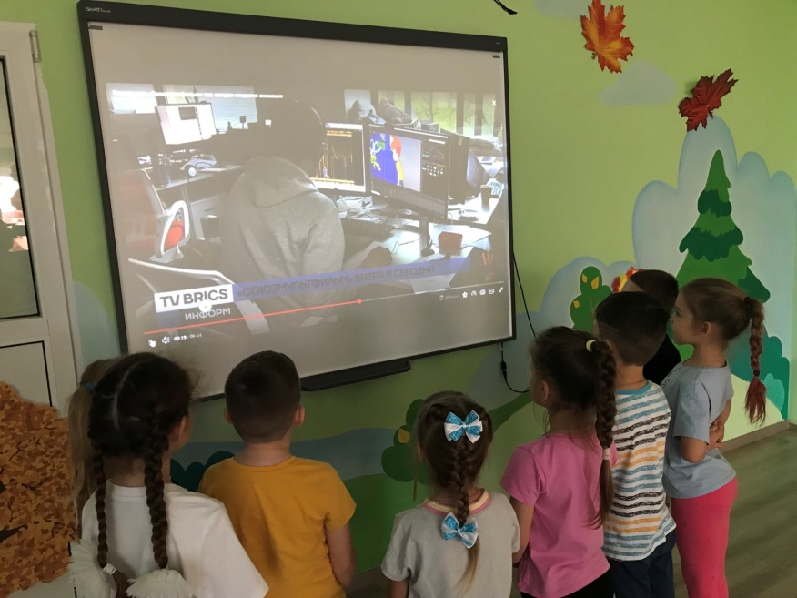
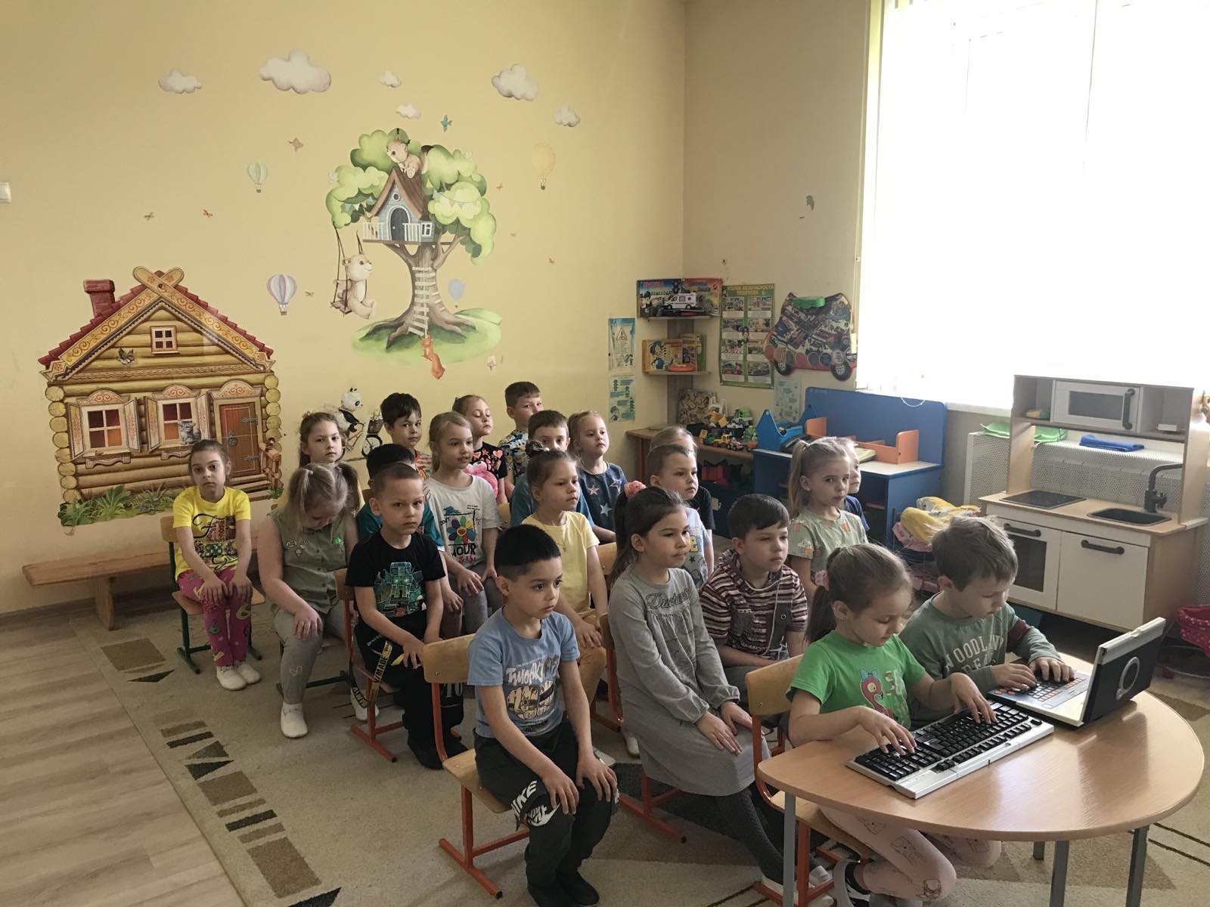
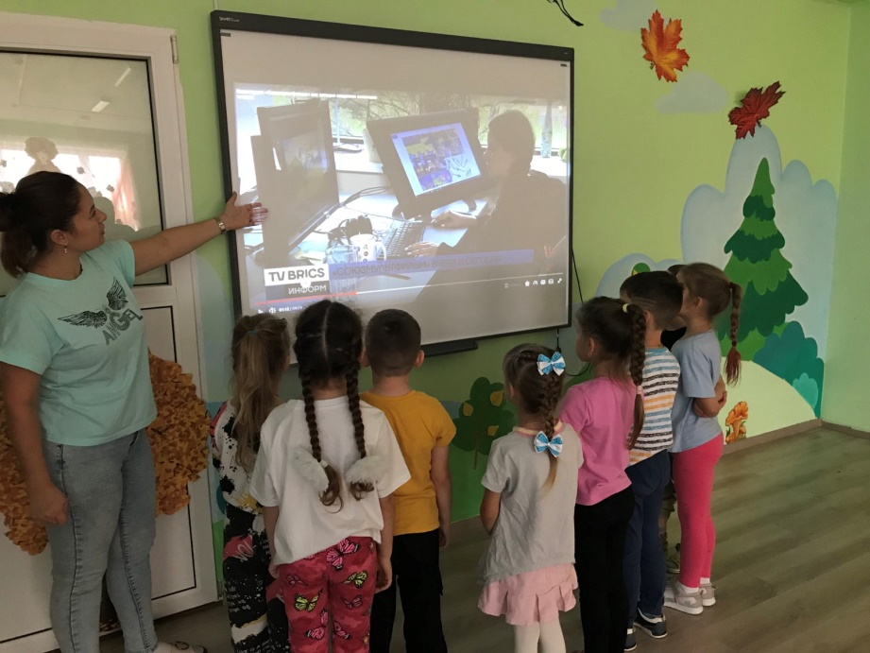
Виртуальная экскурсия на студию «Союзмультфильм»

Slide 8
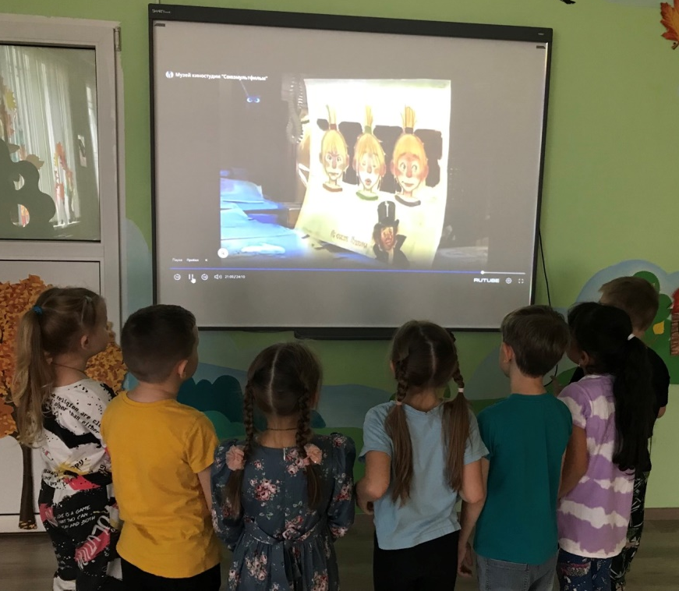
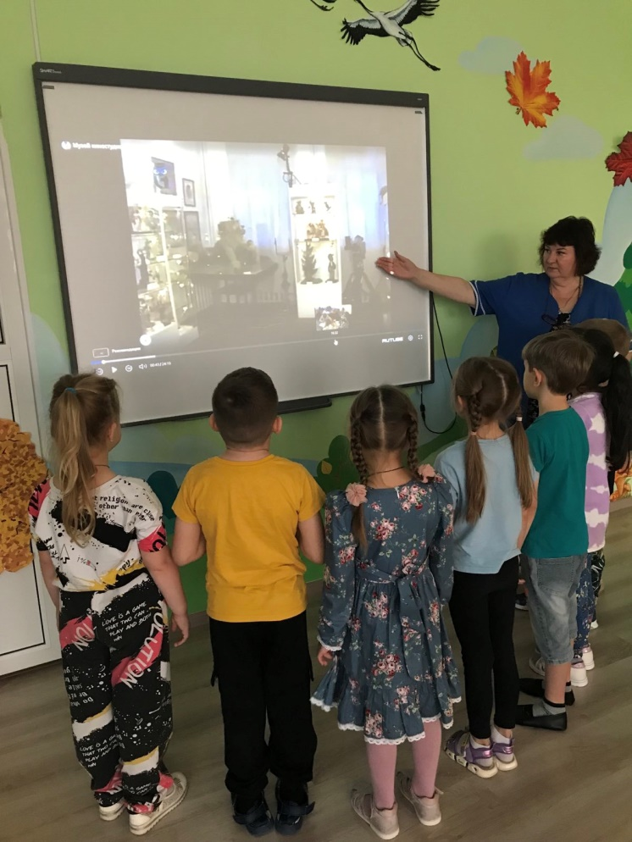
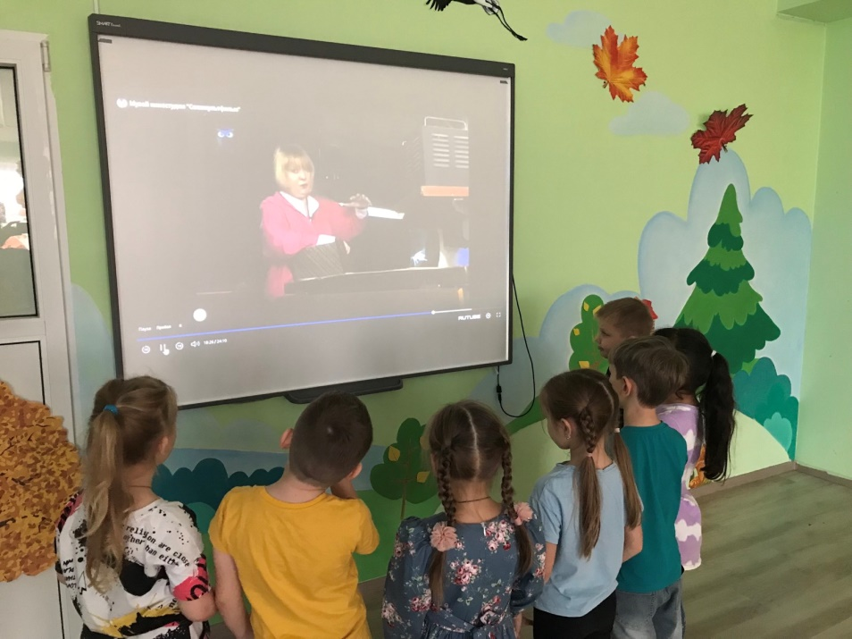
Виртуальная экскурсия на студию «Союзмультфильм» в музей мультипликации.

Slide 9
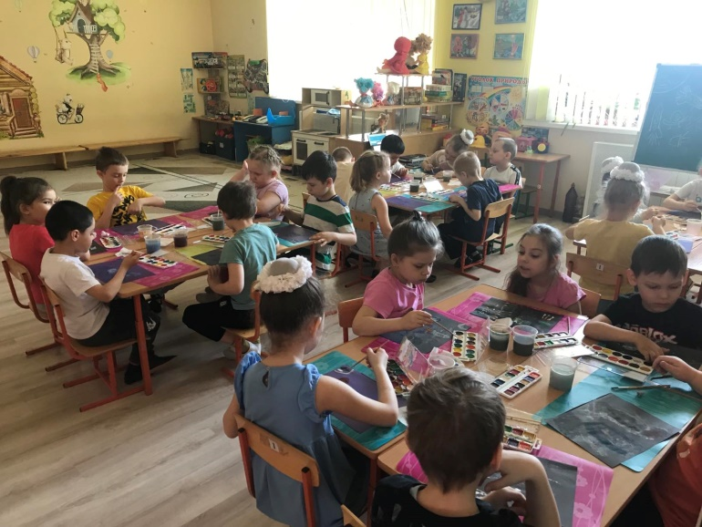
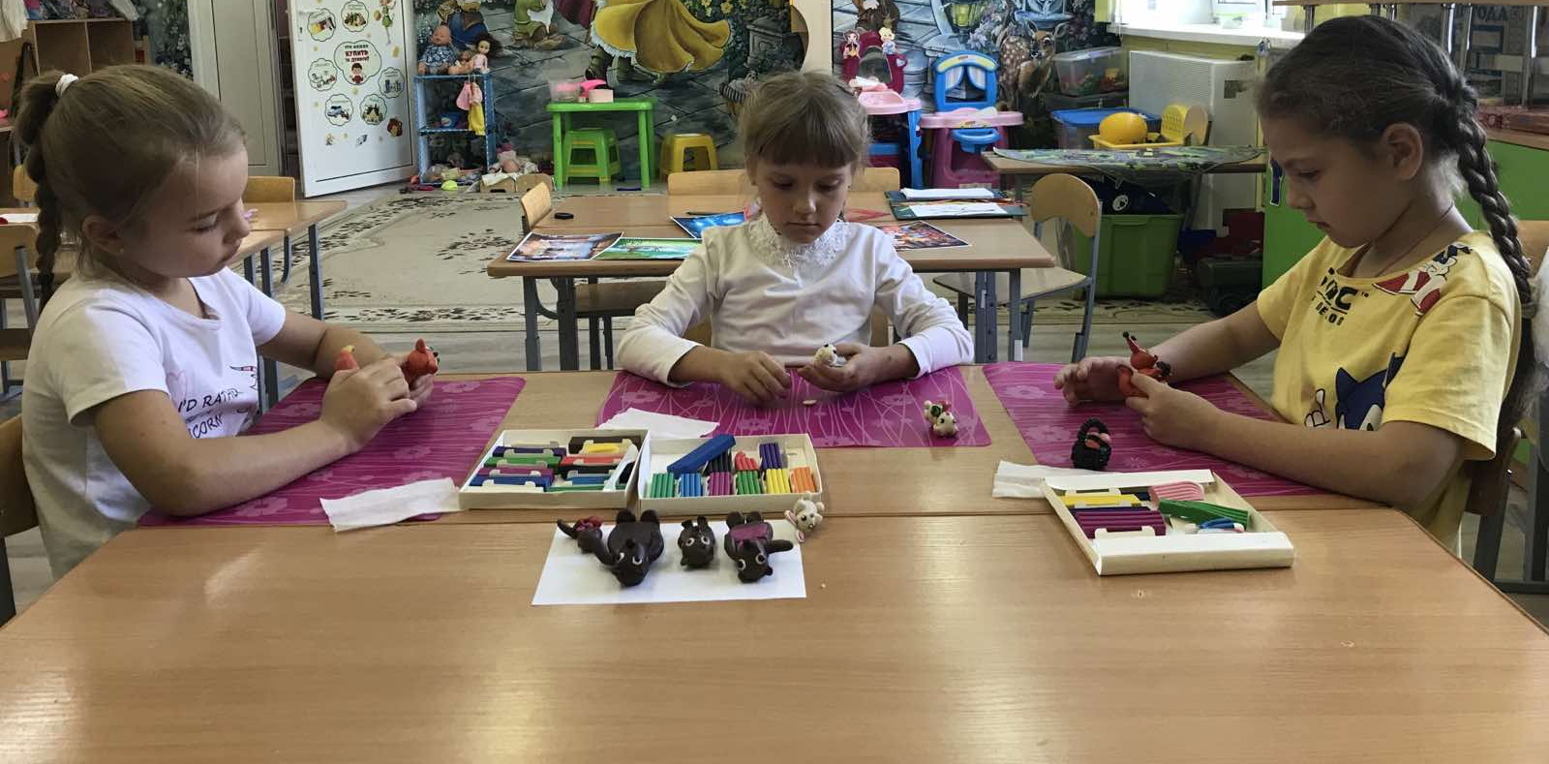
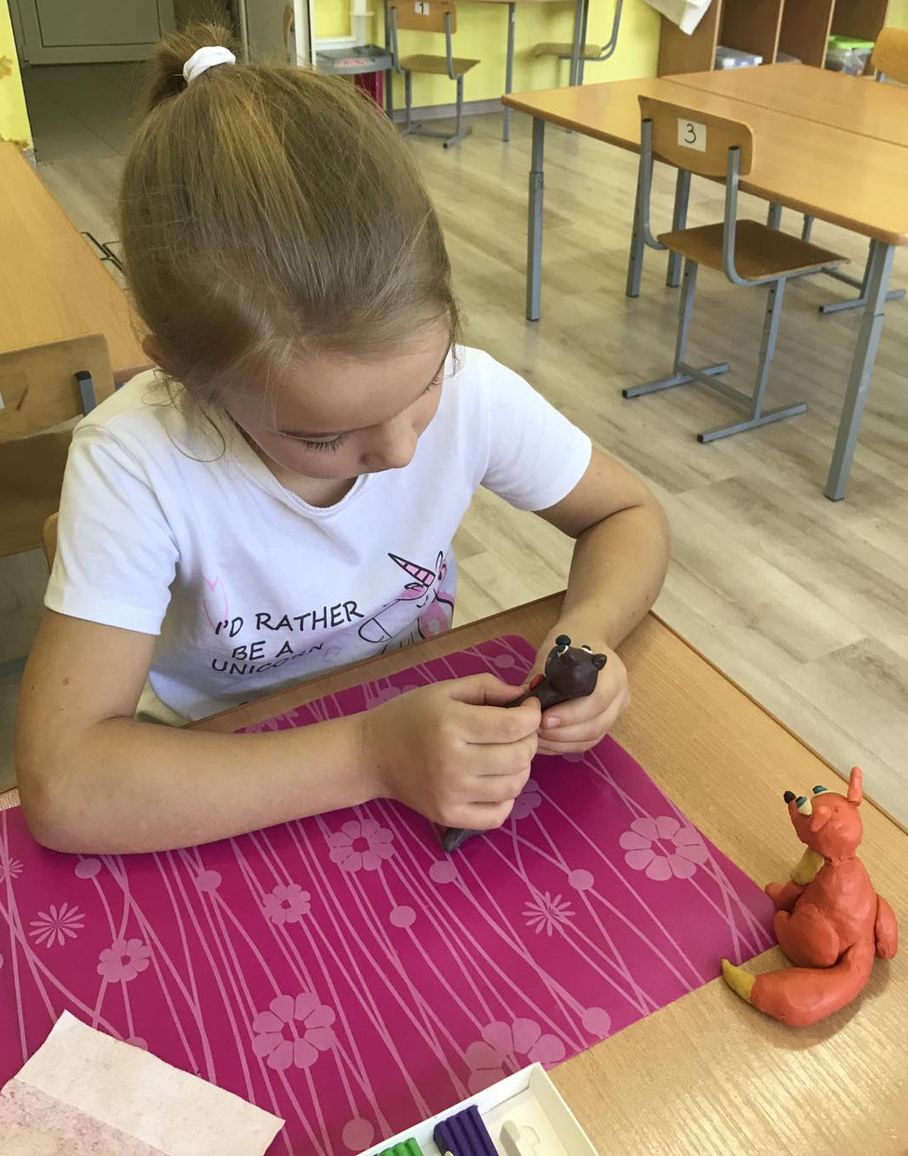
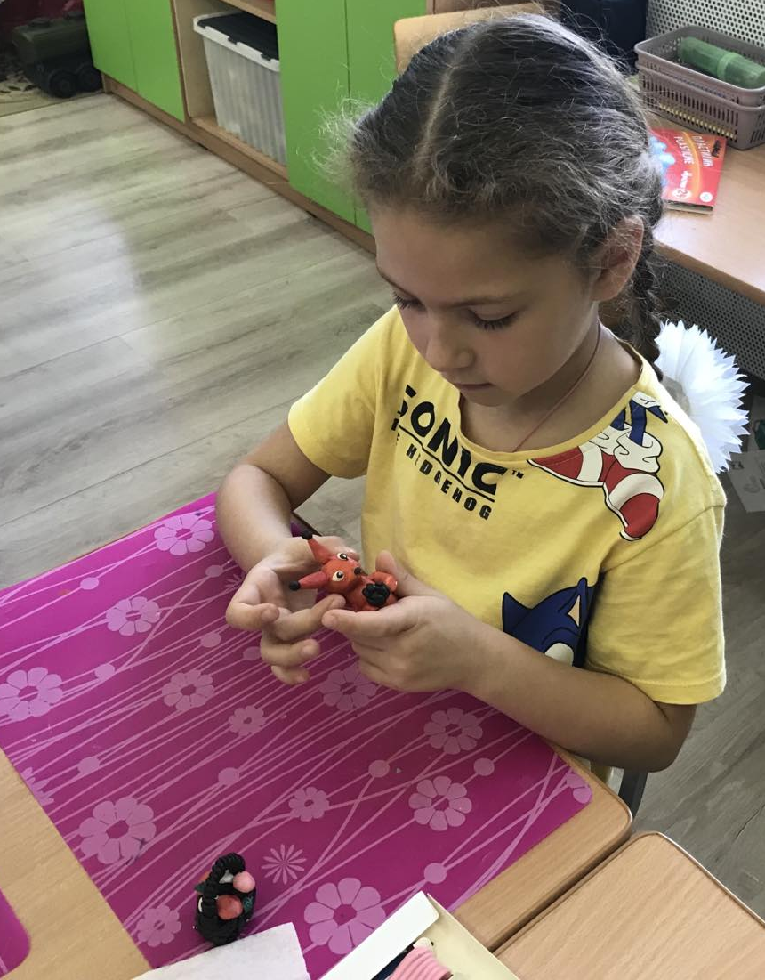
Создание героев (рисование героев, затем их лепка и подготовка фона мультфильма )

Slide 10
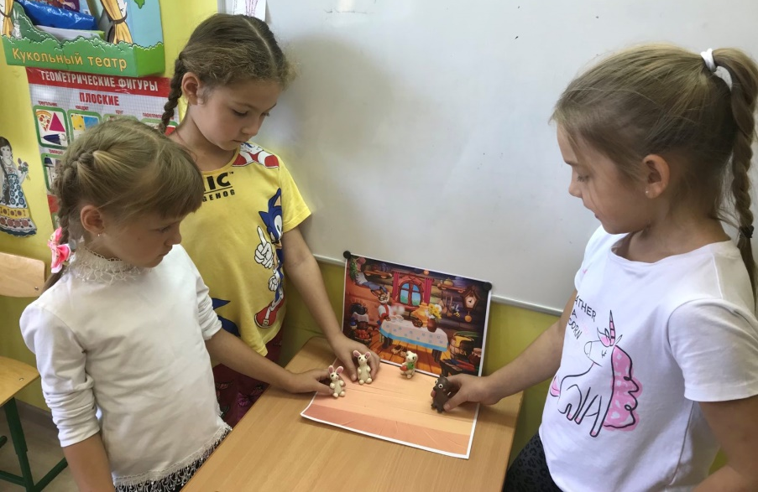
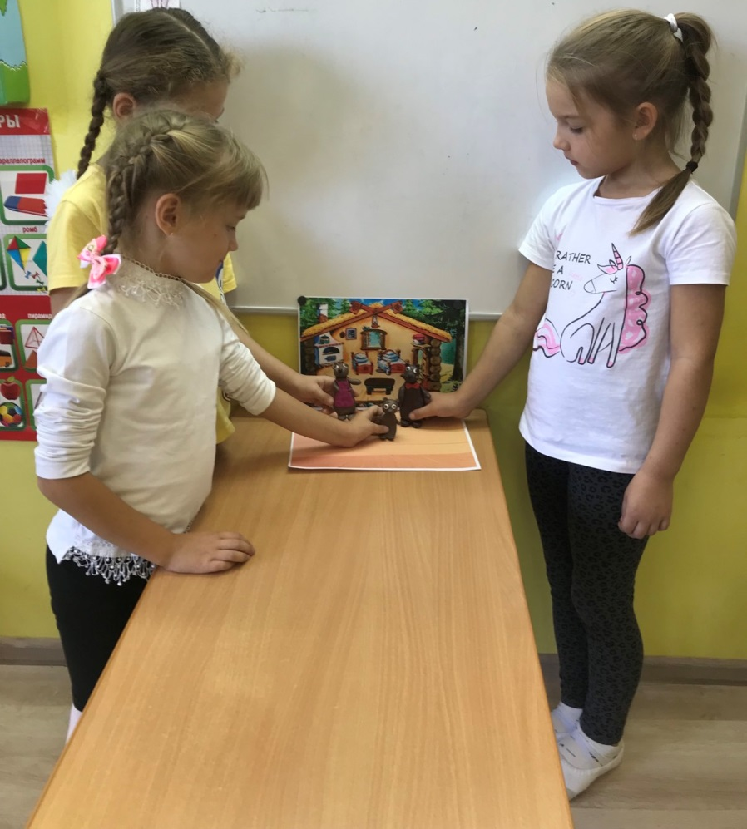
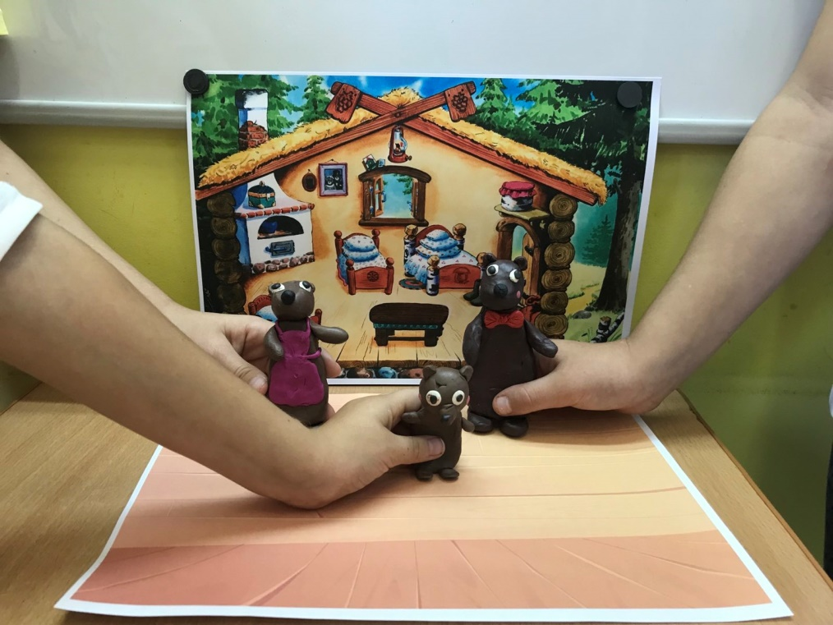
Театрализованная деятельность по сказке «Семейные ценности» и апробация героев перед съёмкой мультфильма.

Slide 11

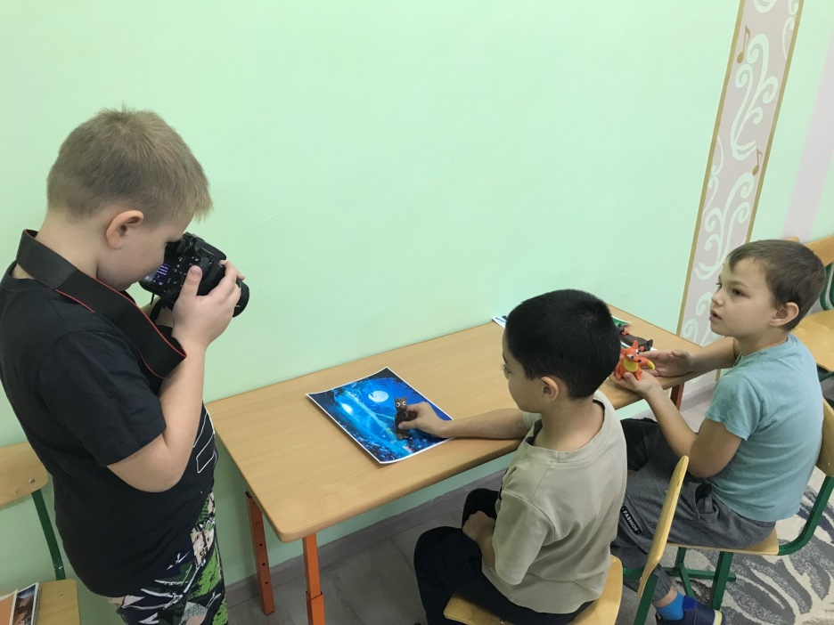
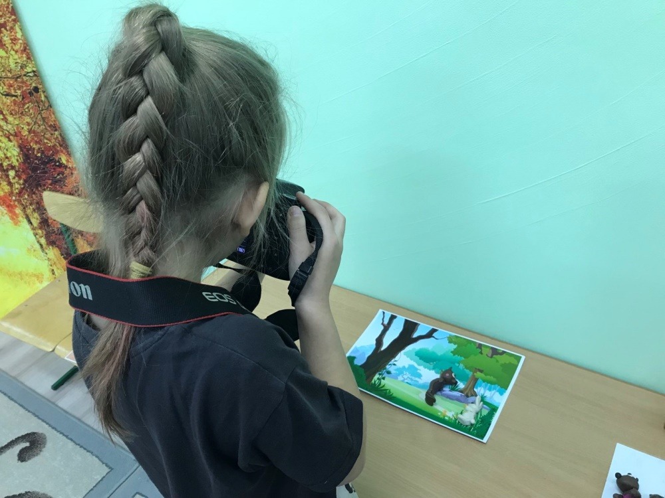
Покадровая съемка мультфильма с помощью цифровой камеры.

Slide 12
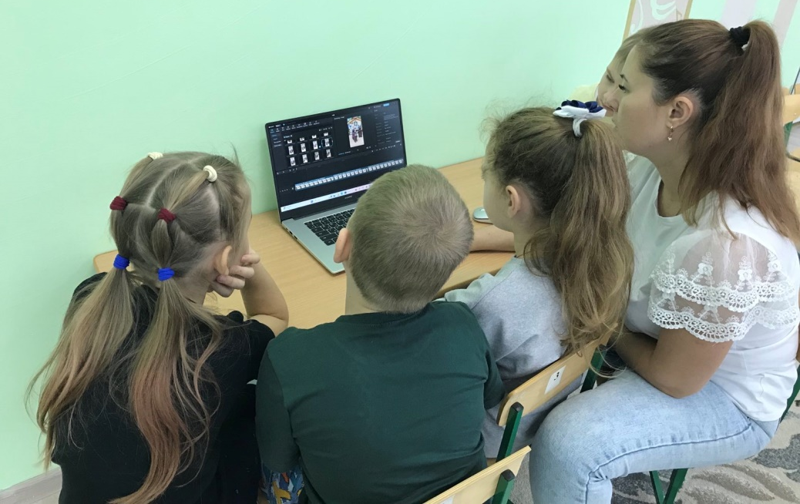
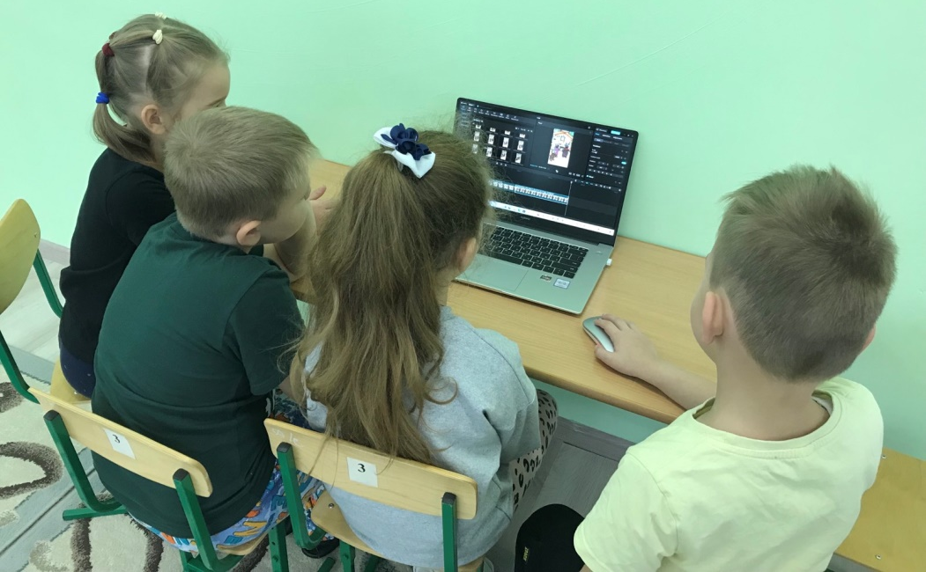
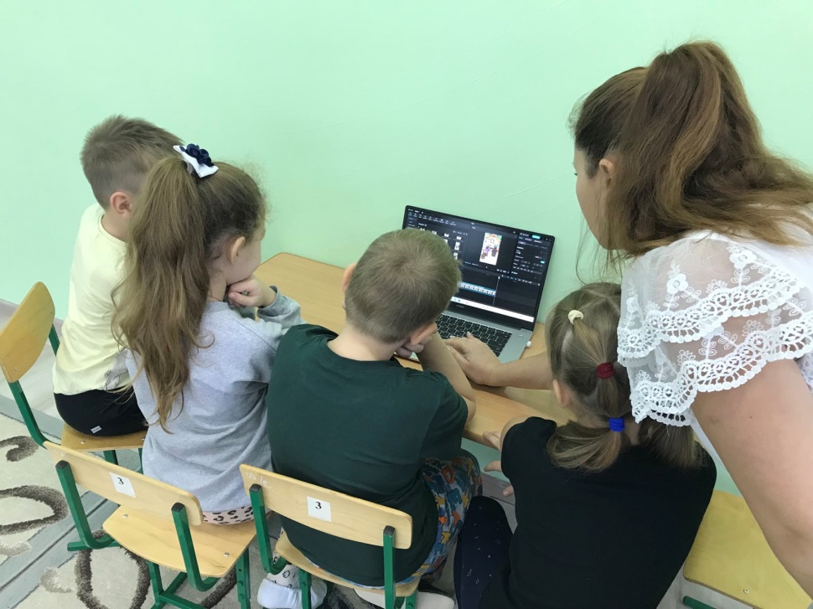
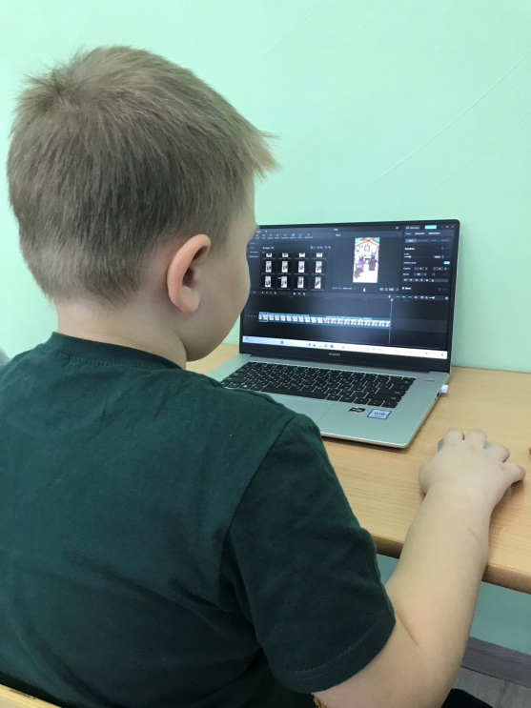
Монтаж покадровой съемки (в компьютерной программе).

Slide 13
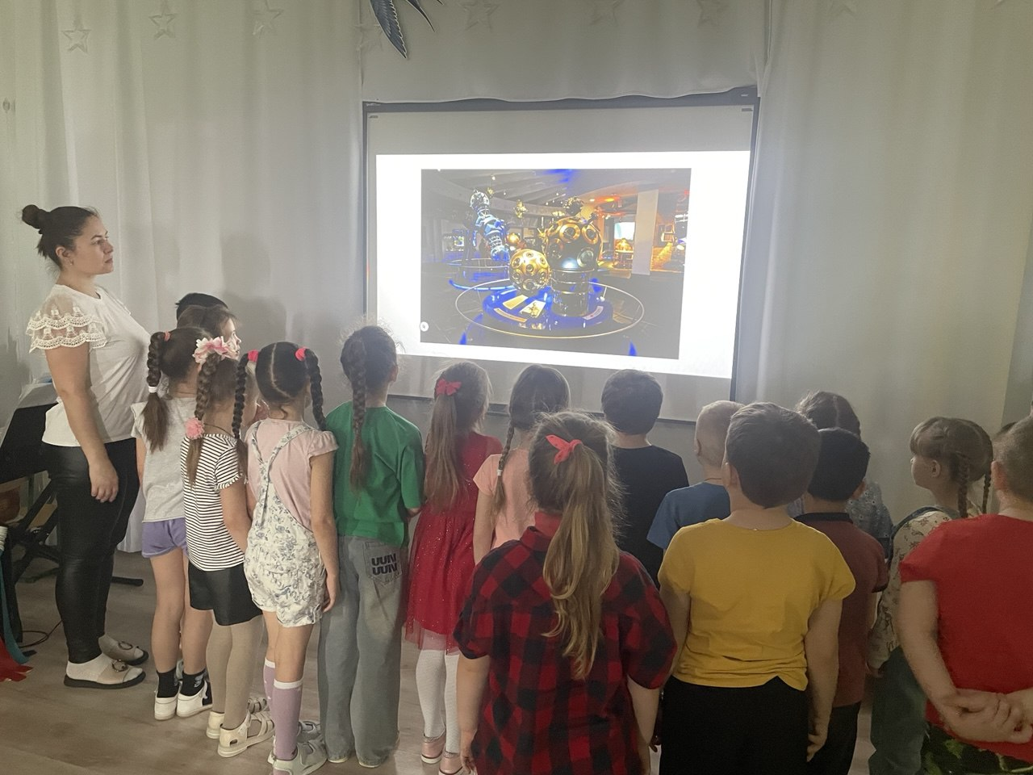
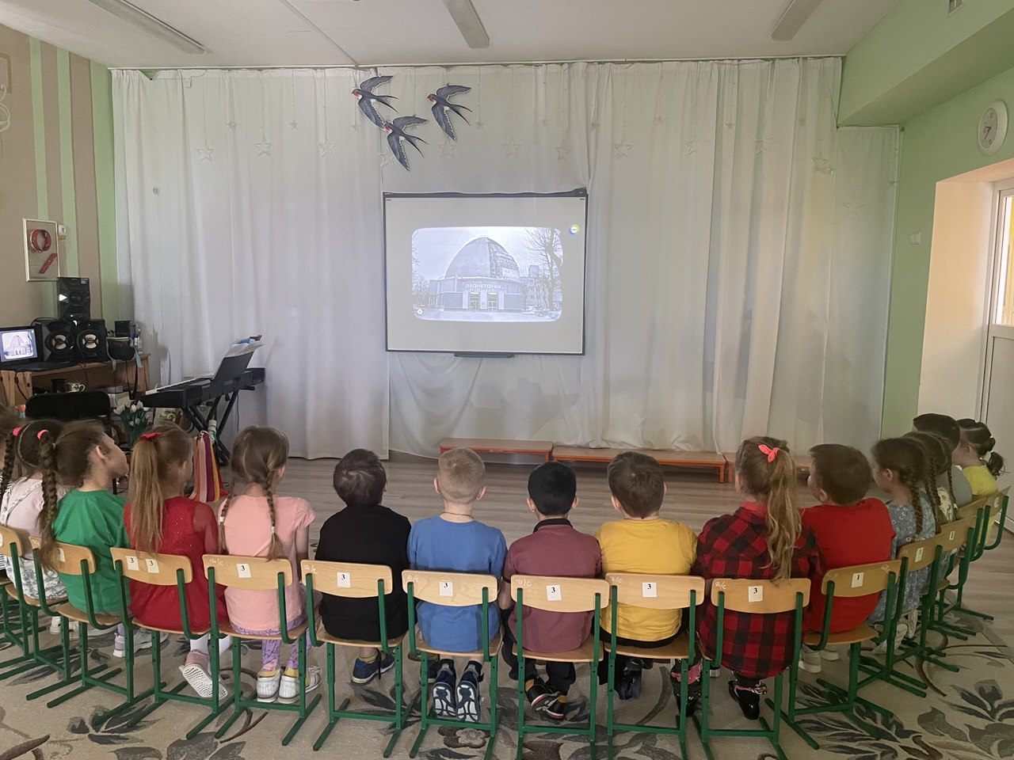
Виртуальная экскурсия
в Московский Планетарий

Slide 14
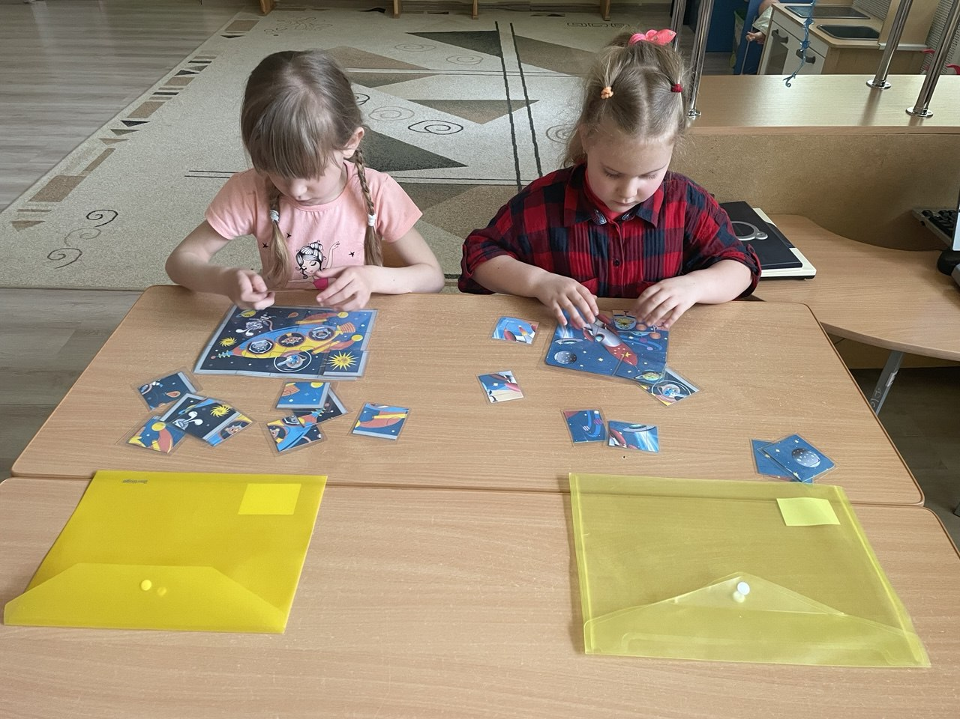
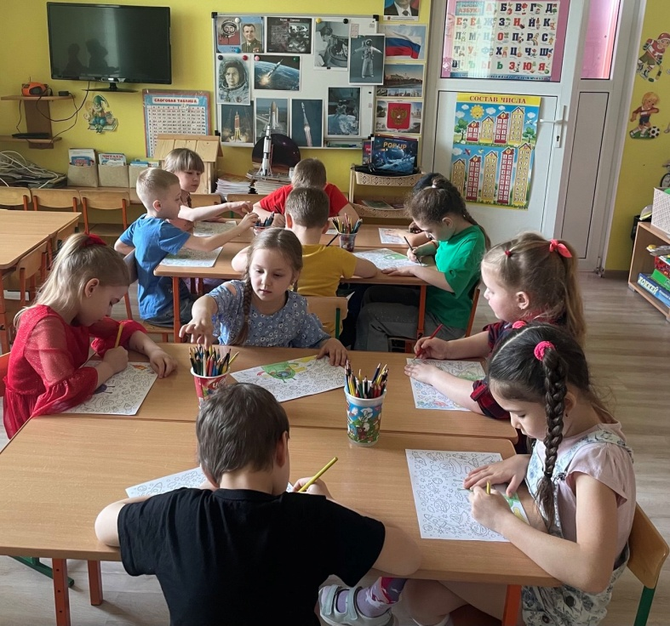
Рисование «Космические фантазии»
Настольно-печатная игра «Собери картинку»

Slide 15
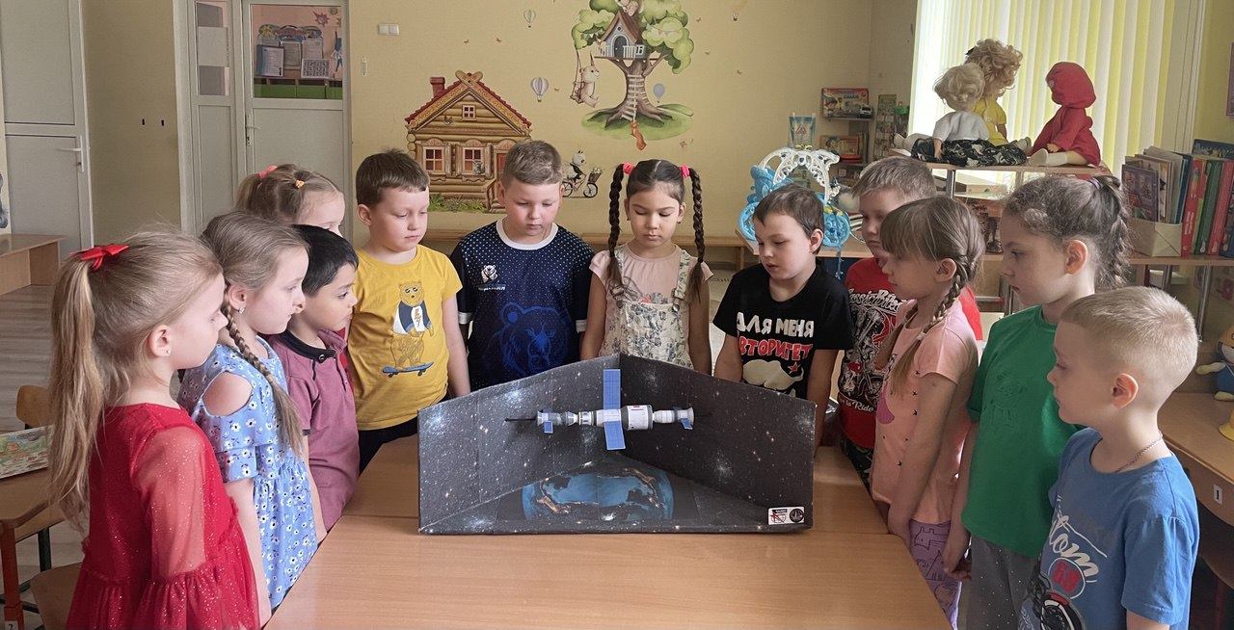
Рассматривание макета космической станции
«Мир» с последующей беседой
(совместная работа детей и взрослых)

Slide 16
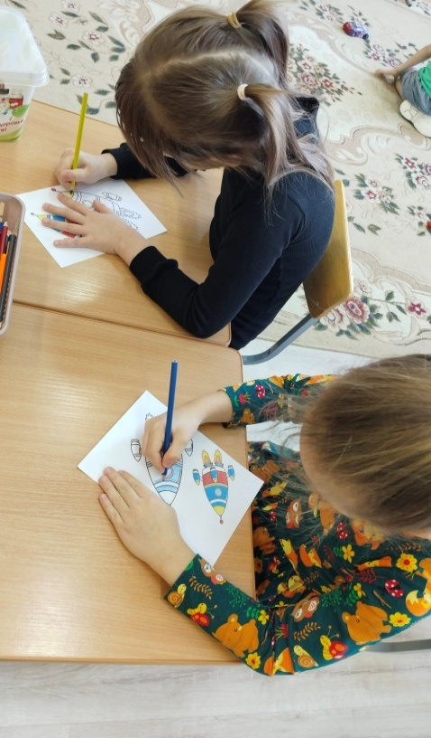
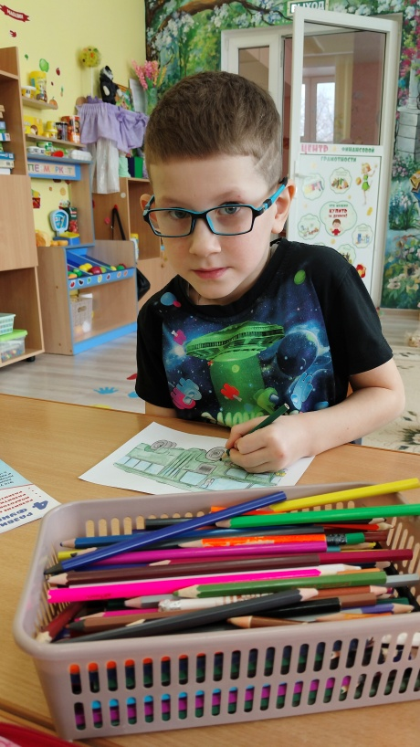
Вместе с ребятами начали готовить мультфильм «Всё начинается с мечты», посвященный 60-летию со дня первого выхода в открытый космос А.А. Леонова

Slide 17
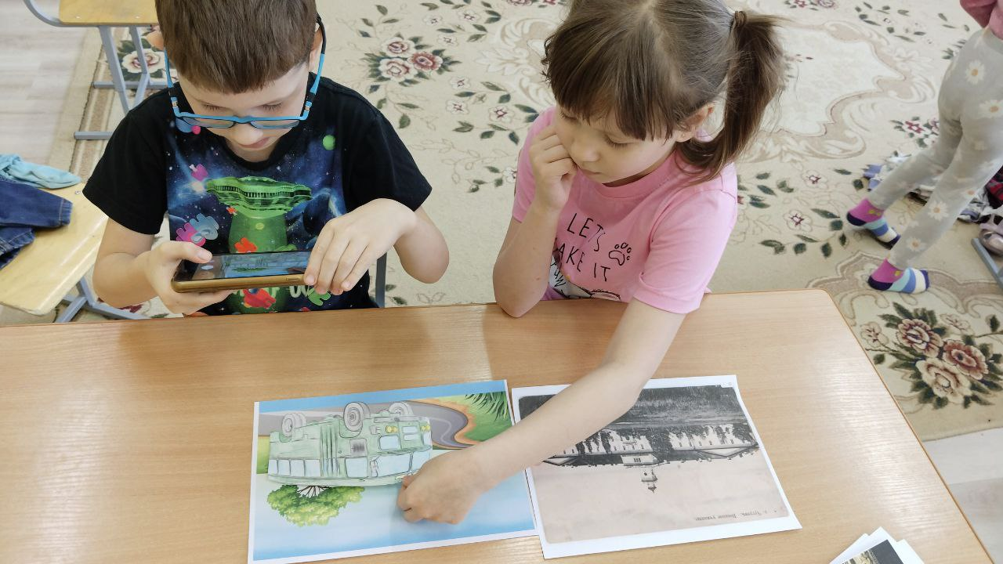
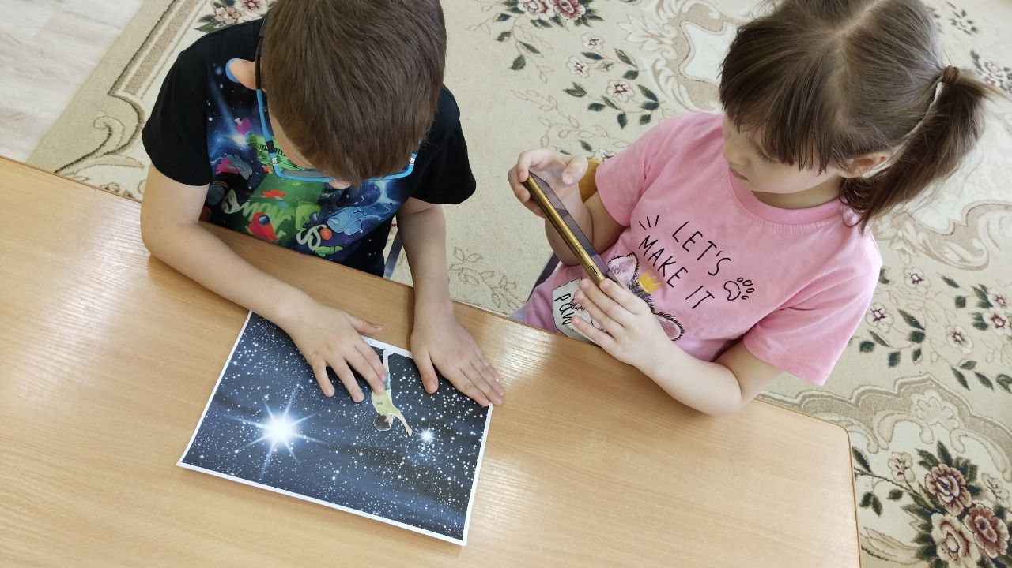
Покадровая съёмка мультфильма

Slide 18
Подведение итогов проекта:
При разработке мультипликационных фильмов воспитанники познакомились с разными интересными и необычными профессиями людей. Они освоили простые способы, которые позволяют сделать яркий мультипликационный фильм с использованием цифрового фотоаппарата и простого программного обеспечения. Дети с огромным интересом обсуждали и разрабатывали сценарии мультфильмов, их персонажей и декорации, производили монтаж и озвуковку.

